Slide 1
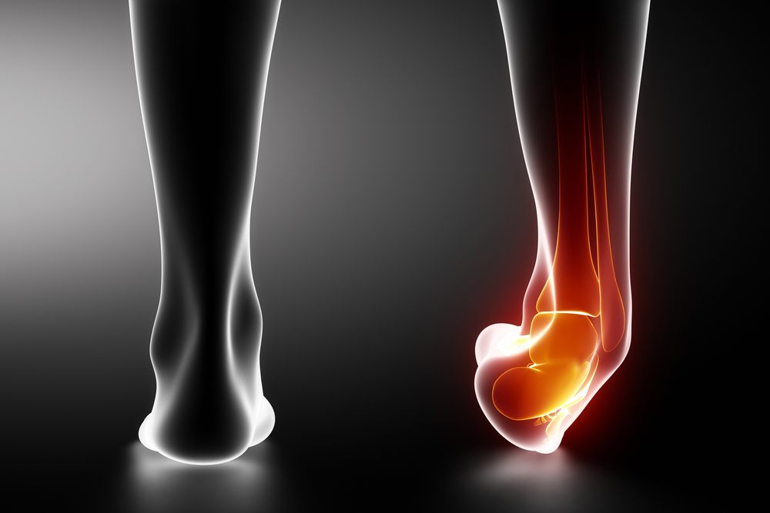
Orthèses de cheville et Sport
Dr Clément Amiot
Pôle MED Sport
Marseille

Slide 2
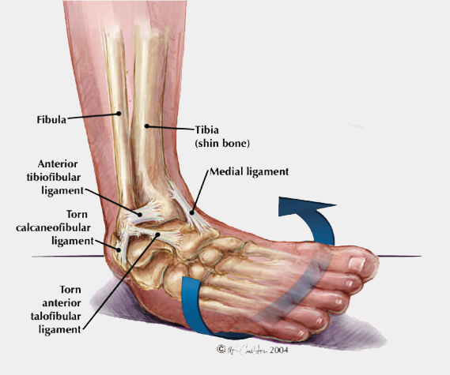
Entorses de la cheville
20 % des traumatismes sportifs
Entorse du ligament collatéral latéral +++
Mais pas que !!!
Enjeux de santé publique
Enjeux sportifs / Délais de retour au terrain
Jusqu’à30 % de laxité à 1 an
Notes:
Hubbard TJ, Hicks-Little CA. Ankle ligament healing after
an acute ankle sprain: an evidence-based approach. J Athl
Train 2008 Sep-Oct; 43 (5): 523-9

Slide 3
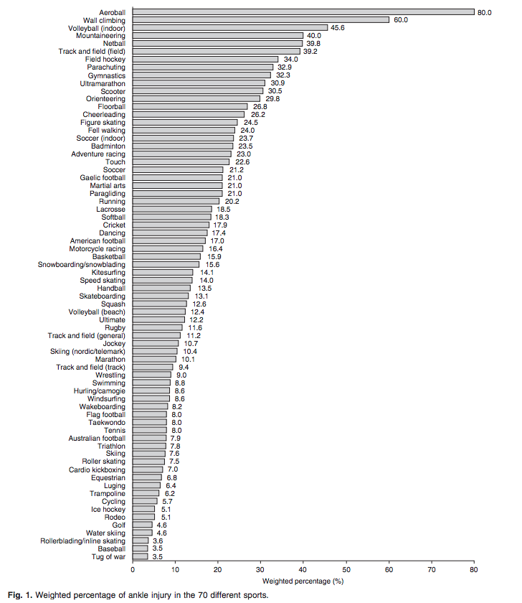
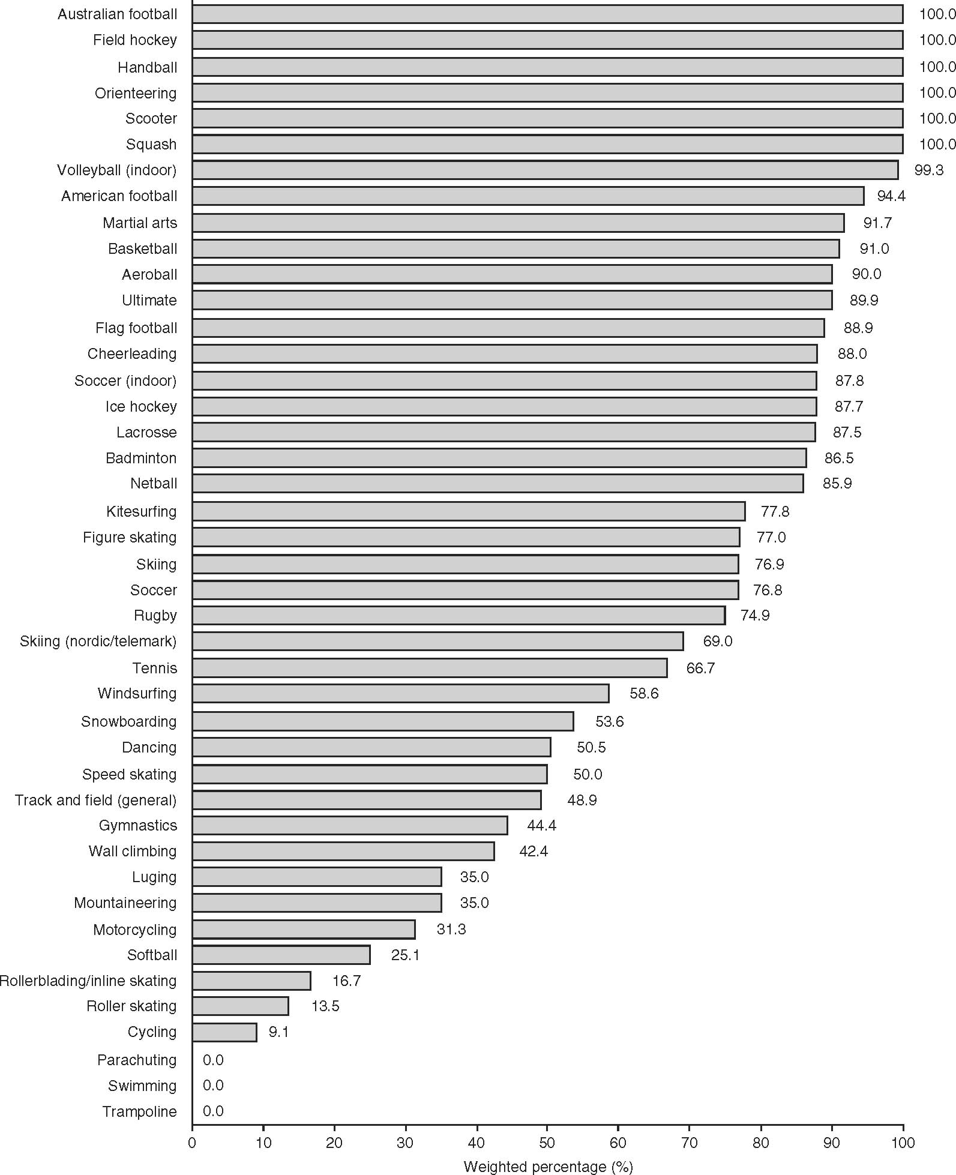
Notes:
45 % des blessures du volleyeur
20 % chez foot et course à pied
25 chez les cheerleaders
A total of 227 epidemiology studies were included. Some studies reported injury epidemiology in two or more countries and thus made the total count to 255. M ost studies were conducted in Europe (45.5%),
North America (30.2%) and
Australasia (11.8%).
Asia (4.3%),
South America (2.0%) and
Africa (0.4%).

Slide 4
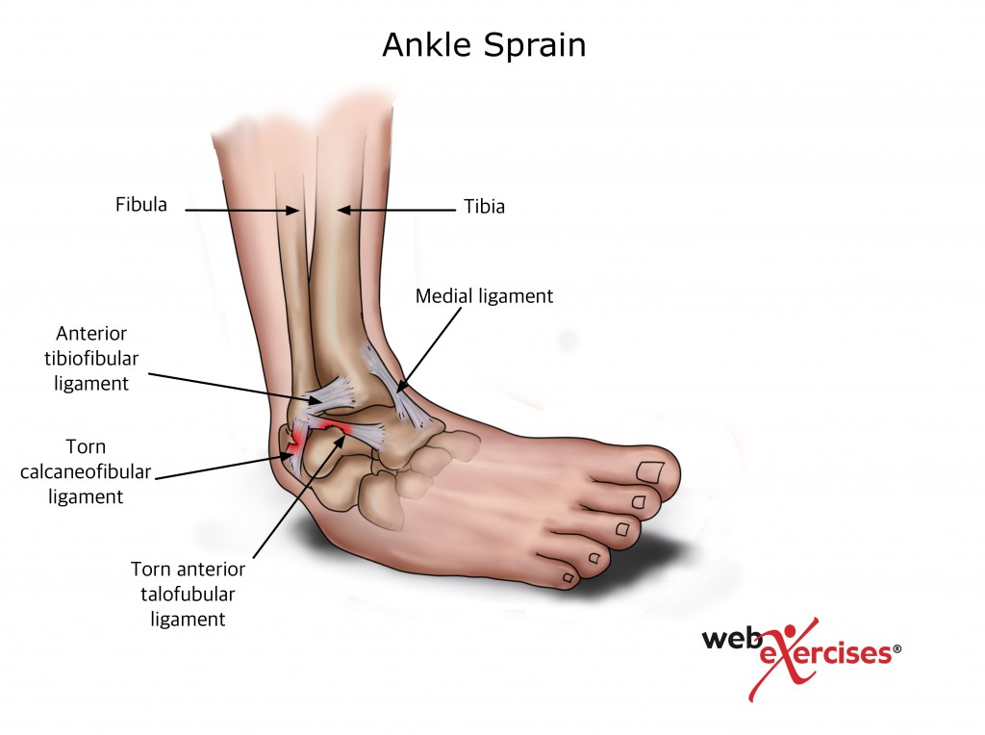
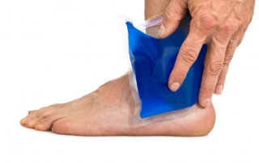
Prise en charge des entorse
Phase aigue
Phase de rééducation précoce
Phase de rééducation tardive
Phase finale

Slide 5
Prise en charge des entorse
Phase aigue
Phase de rééducation précoce
Phase de rééducation tardive
Phase finale

Slide 6
Ce que l’on sait : Cochrane 2002
Traitement fonctionnel > Immobilisation :
Nombre de retour au sport
Délais de retour au terrain
Retour au travail
Œdème persistant
Instabilité
Satisfaction du patient

Slide 7
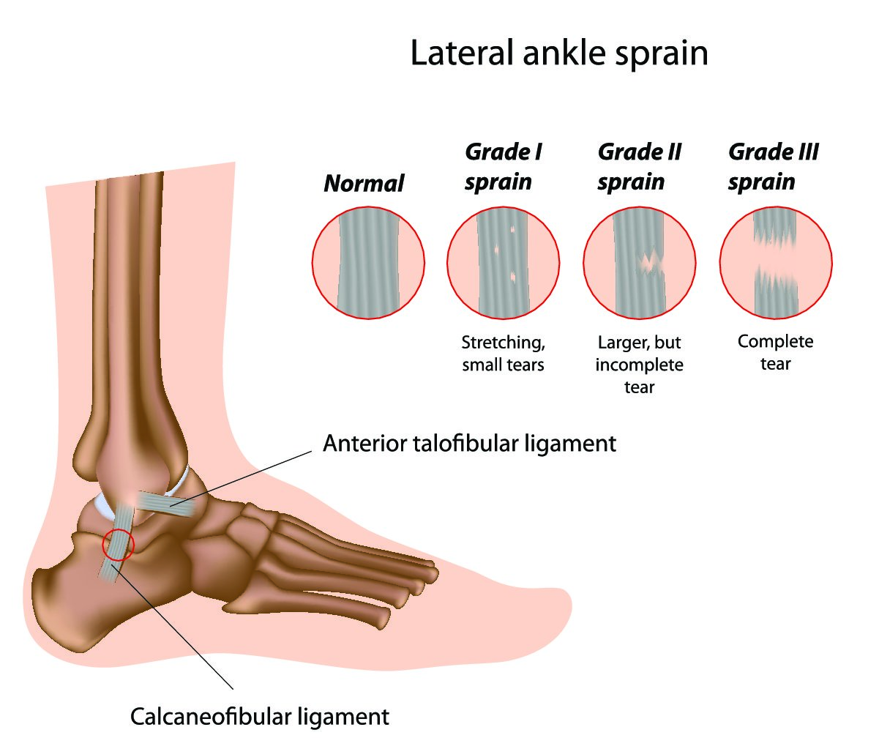
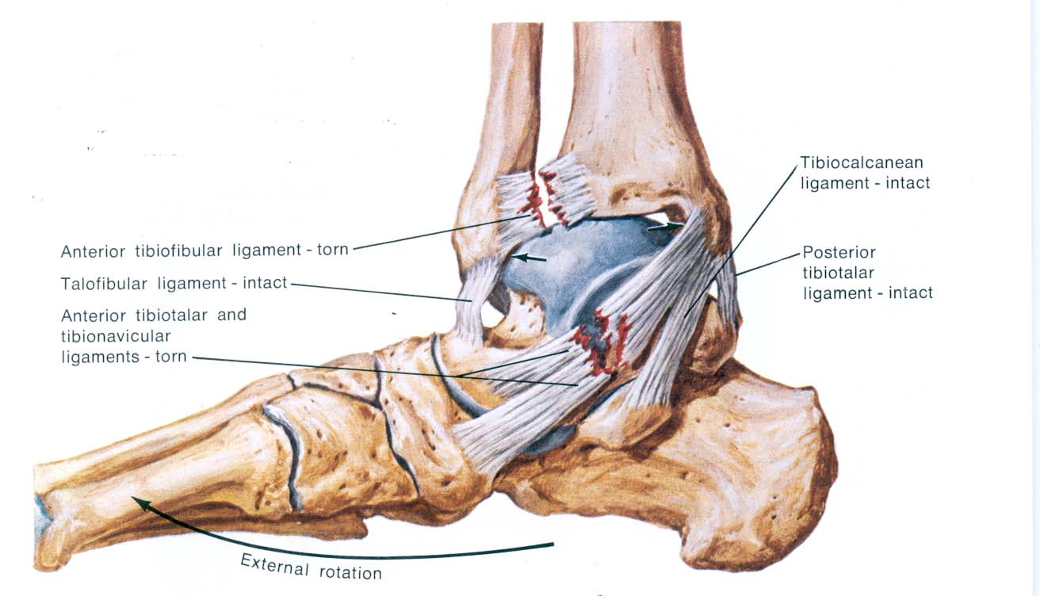
Bilan initial
Echographie
Recherche une atteinte du LFTAI

Slide 8
Traitement de l’entorse non bénigne Durée du port de l’orthèse
Rupture partielle d’un faisceau
3 semaines de port (orthèse jour et nuit)
Reprise sport  3 semaines
Rupture totale d’1 faisceau
3 semaines de port (orthèse jour et nuit)
+ 3 semaines de port le jour
Reprise sport  4 - 6 semaines
Rupture totale des 2 faisceaux
6 semaines (orthèse jour et nuit)
Reprise sport  6 - 8 semaines

Slide 9
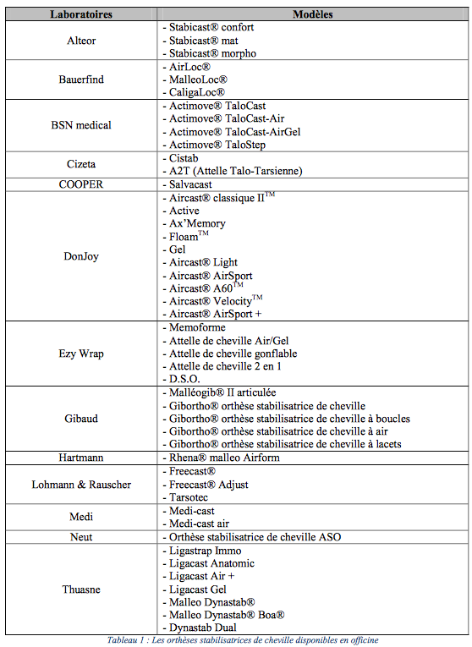
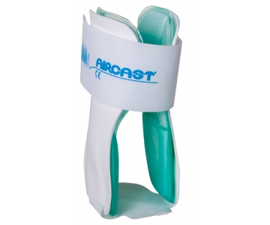
Les traitements fonctionnels

Slide 10
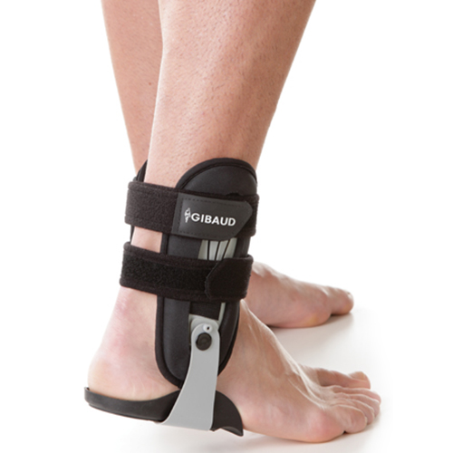
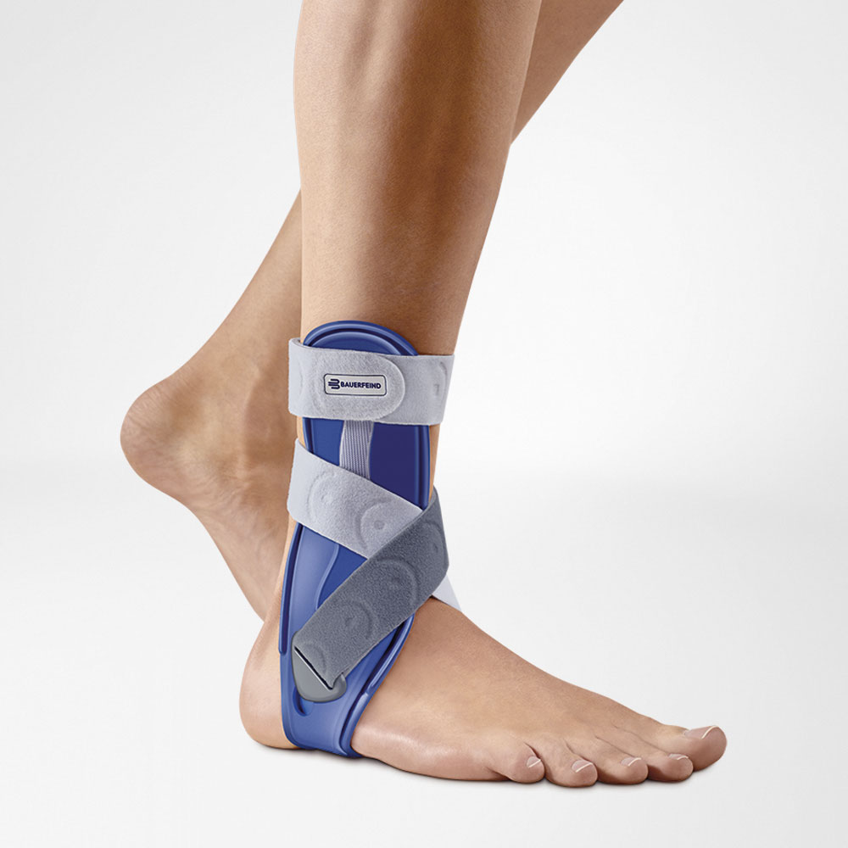
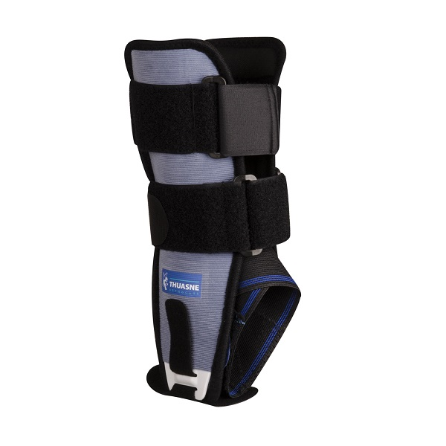
Attelles stabilisatrices
Notes:
MalleoGib – Malléoloc de chez Bauefeind – Ligastrap Immo de chez Thuasne

Slide 11
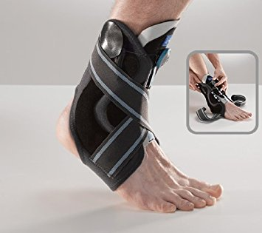
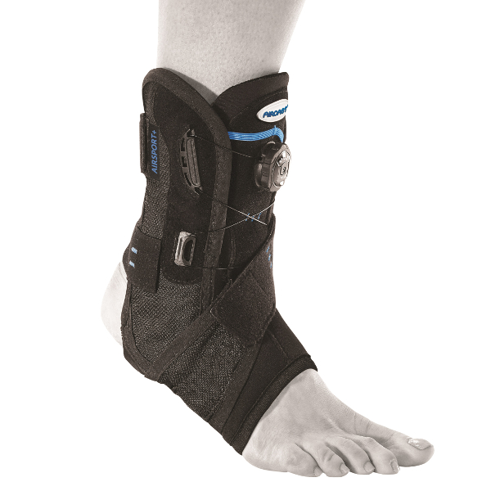

Slide 12
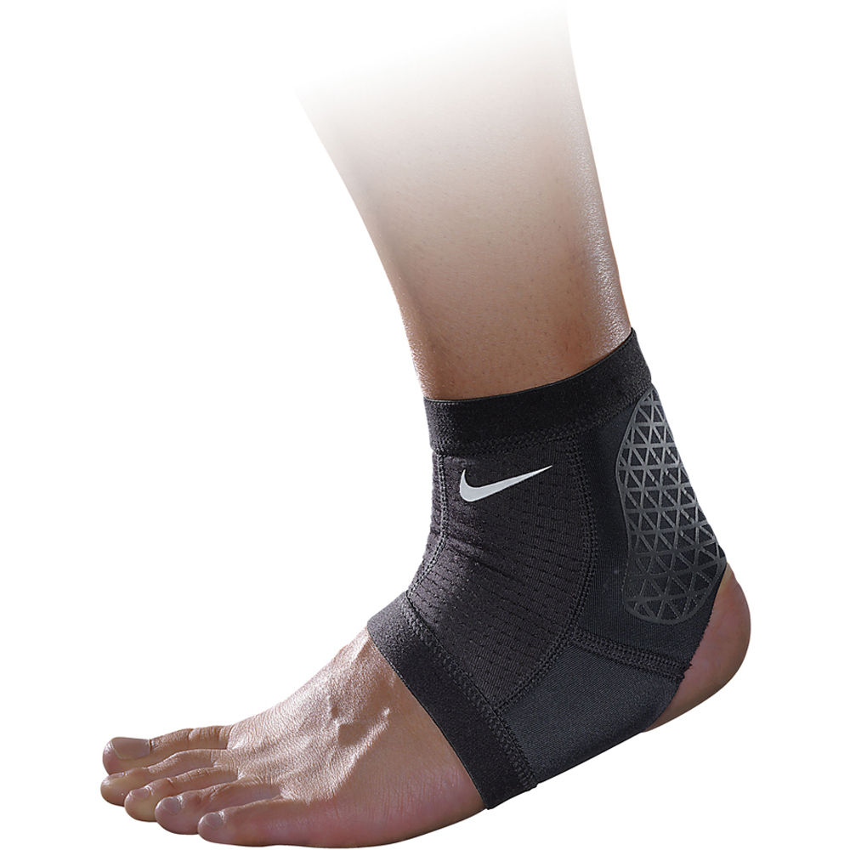
Attelles ligamentaires

Slide 13
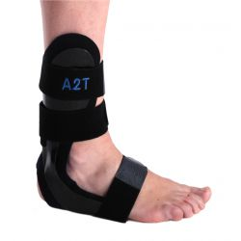
Celles que l’on voit moins souvent

Slide 14
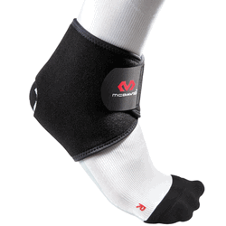
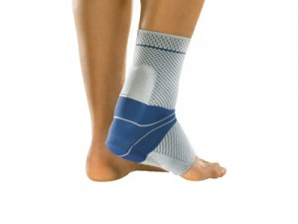
Tendon d’Achille

Slide 15
Mes Problèmes
Patient revu en consultation à 3-4 semaines :
Arrêt du port de l’orthèse
Comment je reprend le sport ??
Notes:
Arrêt du port de l’orthèse : part le kiné / par eux même

Slide 16
Mes Problèmes
Stabilité frontale
Efficacité sur la prévention de la récidive
Pas de baisse de performance

Slide 17
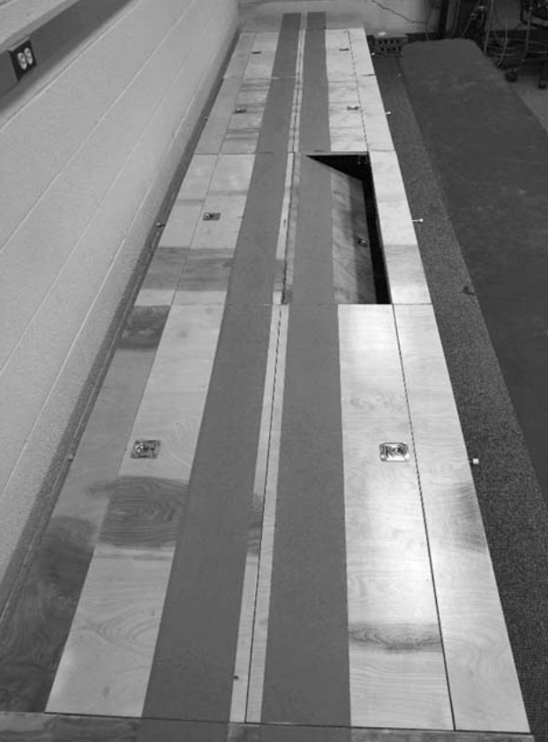
Notes:
EST-CE QU’UNE ATTELLE CONTRÔLE BIEN L’INVERSION ?
Journal of Athletic training – Avril 2016

Slide 18
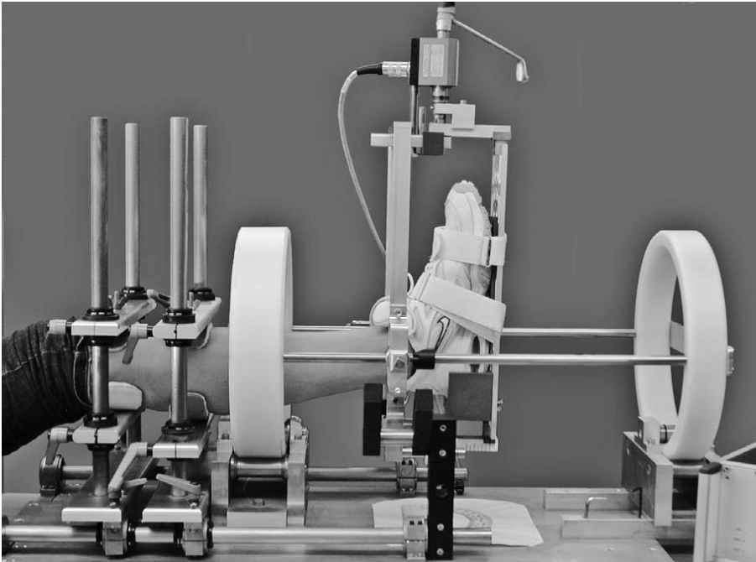
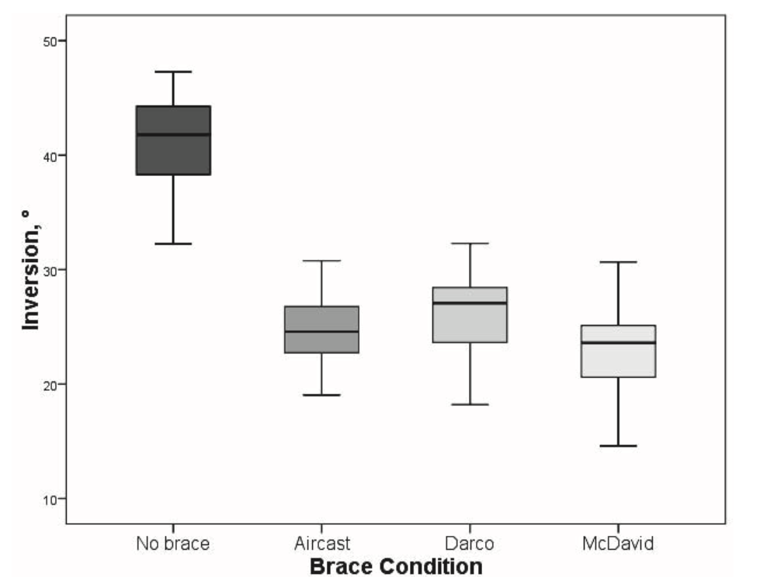
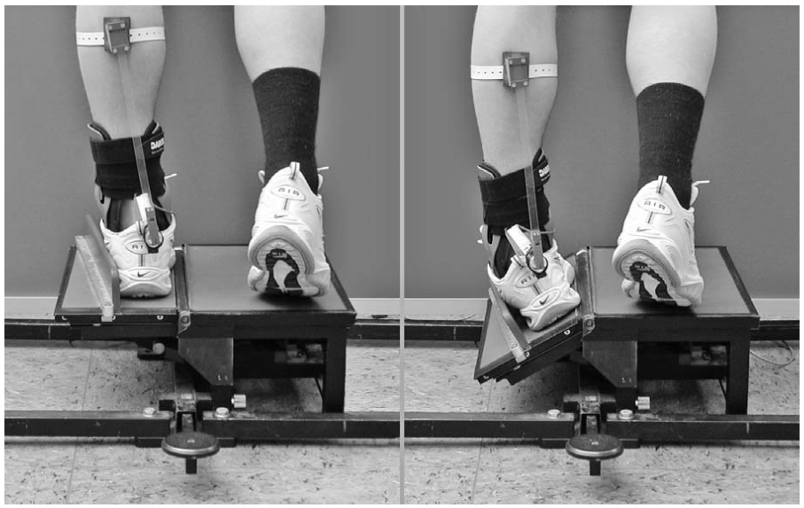
Notes:
EXISTE-IL UNE DIFFERENCE ENTRE LES ATTELLES STABILISATRICE ?
Journal of Athletic training – 2014
Comparaison de 3 orthèse stabilisatrices de cheville :
Pas de différence significative sur le contrôle du varus

Slide 19
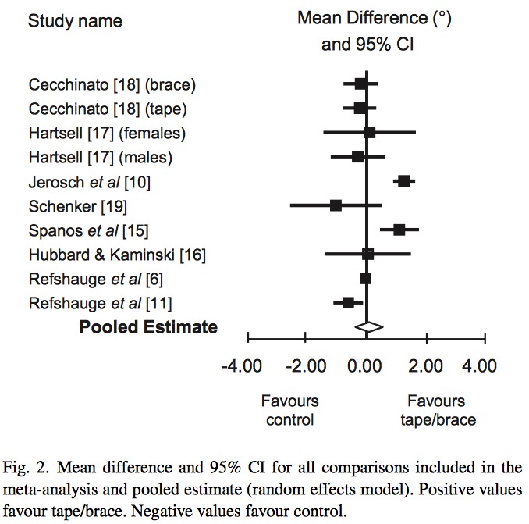
Effet sur la proprioception
Position articulaire
Détection de mouvement
Direction
Notes:
EST-CE QU’UN STRAP OU UNE ATTELLE MODIFIE LA PROPRIOCEPTION ??
On veut garder une bonne proprioception
Flexion /extension
Inversion / éversion

Slide 20
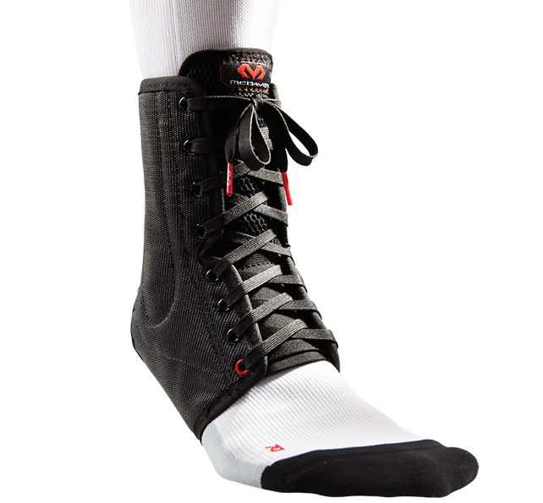
Notes:
EST-CE QU’UNE ATTELLE MODIFIE LES PERFORMANCES SPORTIVES ???

Slide 21
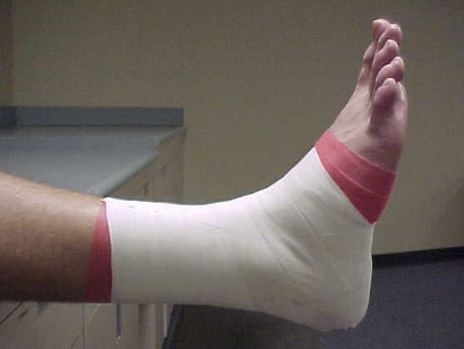
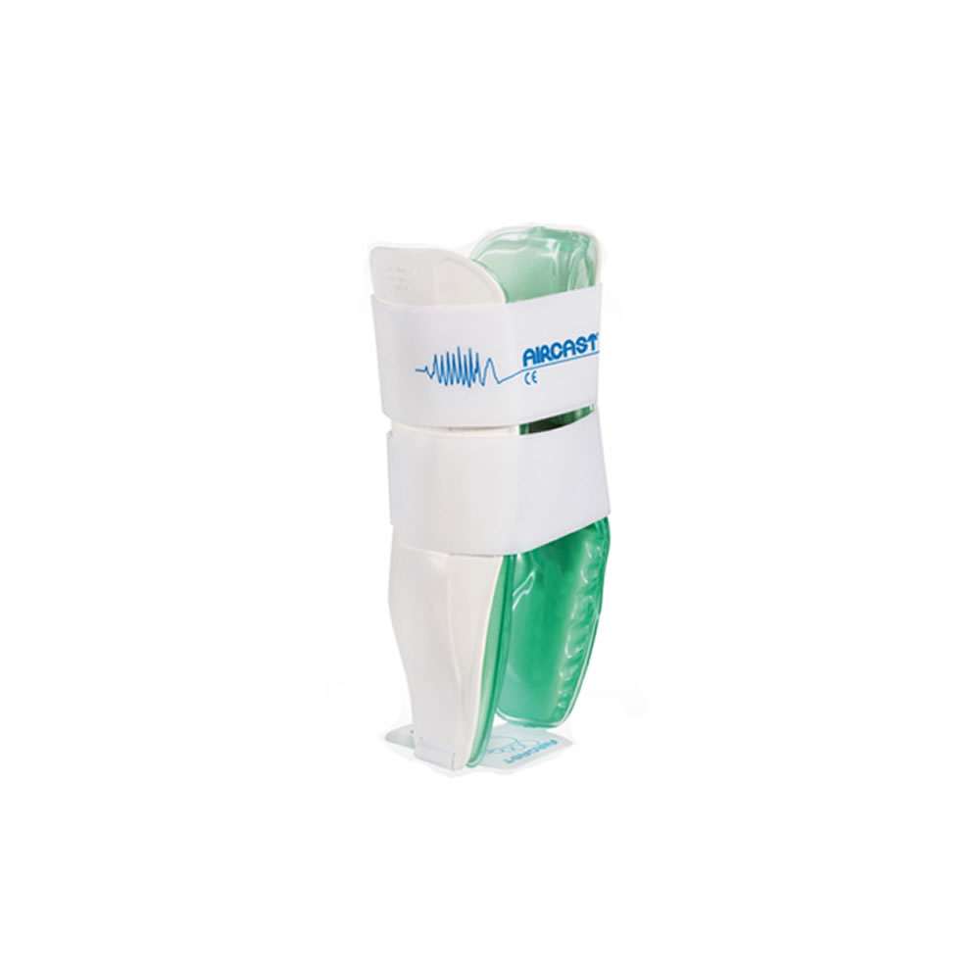
Saut vertical
Agilité
Right Boomerang Run Test
Equilibre dynamique
Modifed Bass Test
Notes:
AUTRE ETUDE : EST-CE QU’UNE ATTELLE MODIFIE LES PERFORMANCES SPORTIVES ???
10 volontaires
4 conditions :
Tape
Lace-up
Air cast
sans attelle
1 test standardisé

Slide 22
Stabilité
Performances
Notes:
10 volontaires
4 conditions :
Tape
Lace-up
Air cast
sans attelle
1 test standardisé

Slide 23
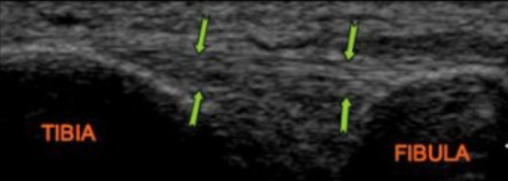
Problème du LTFAI
Pas toujours identifié
Testing spécifique
Très souvent associé

Slide 24
Problème du LTFAI
Délais de repris de sport plus
Difficulté d’immobilisation

Slide 25
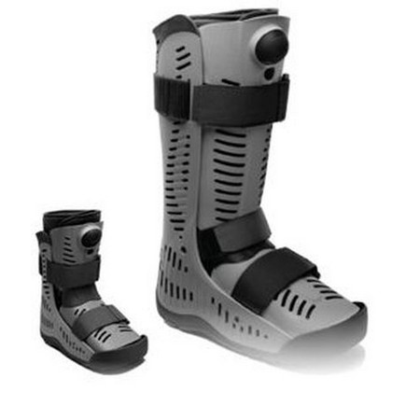

Slide 26
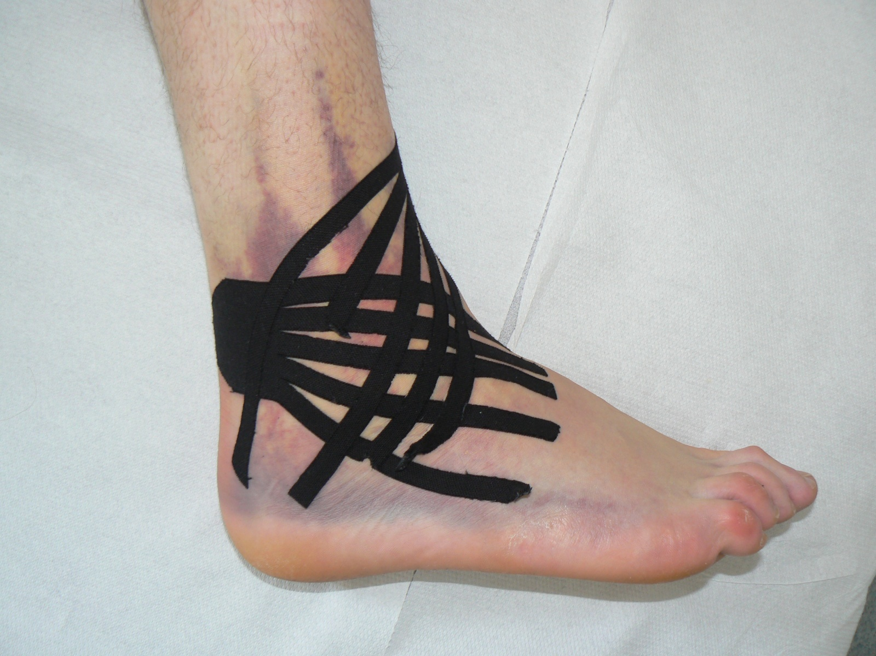
TAPE
« TAPE »
« K-TAPE »

Slide 27
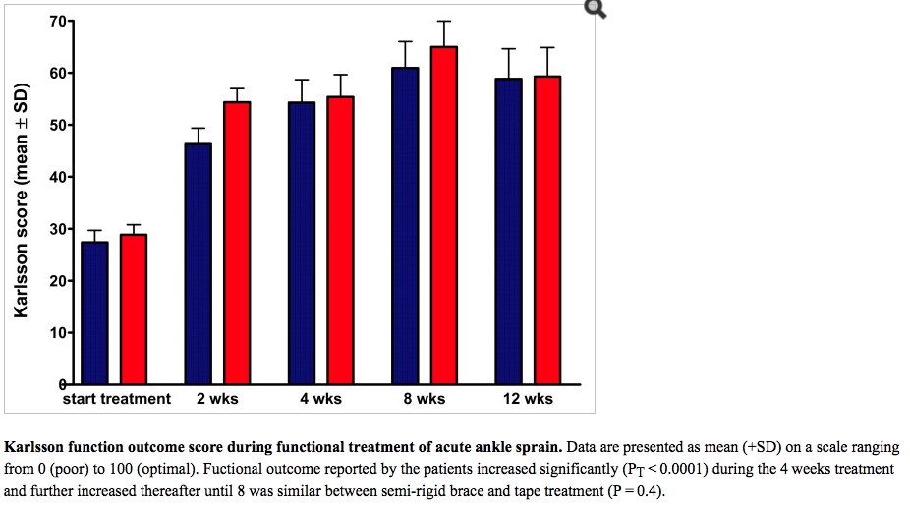
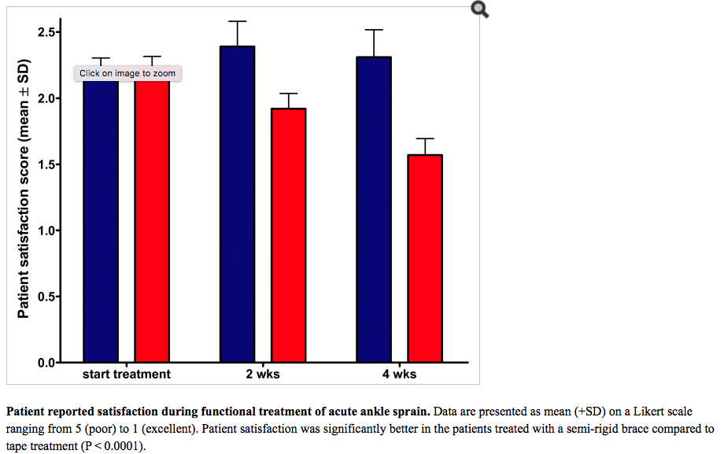

Slide 28
Pas de différence sur le temps de parcours entre cheville sans et avec « tape »
Activité musculaire  sur long fibulaire (condition « tape »)
Activité musculaire  sur court fibulaire et soléaire

Slide 29
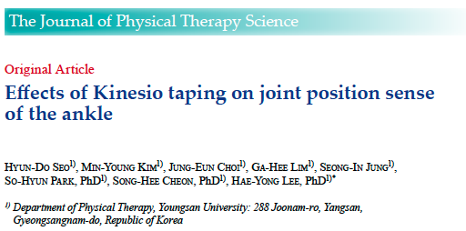
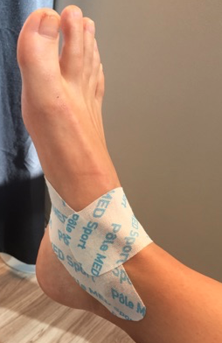
Efficacité du K-Tape
26 adultes sains
Mesure du position articulaire Biodex
Sans et Avec K-Taping
Meilleur sur la dorsiflexion et inversion
→ Améliore la proprioception
Notes:
1) The purpose of this study was to examine the effect of Kinesio taping on the joint position sense of the ankle. [Subjects and Methods] The subjects of this study were 26 nomal adults who had experienced ankle sprain. Kinesio taping was applied over the ankle medial ligament and ankle lateral ligament with eight pattern reinforcement taping. Joint position sense was measured using isokinetic equipment (Biodex System 4 pro dynamometer, Biodex Medical systems Inc., USA) during dorsiflexion/plantarflexion and inversion/eversion, before and after taping. Statistical analyses were performed using SPSS 21.0 for Windows. [Results] Joint position sense after Kinesio taping was improved in the dorsiflexion and inversion positions. [Conclusion] According to the results of this study, Kinesio taping of the ankle is effective for the prevention of ankle sprain.

Slide 30
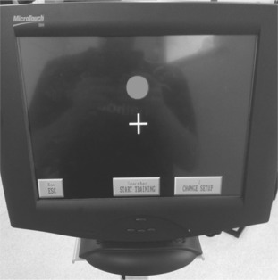
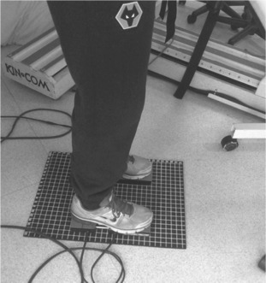
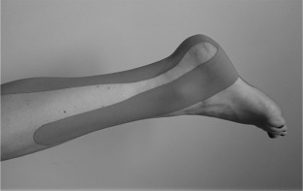
Notes:
UK Championship League Football Club
wenty male professional football players over the age of 18, currently match fit with no injuries.

Slide 31
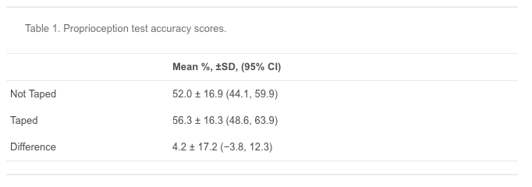
Pas de différence significative
Notes:
UK Championship League Football Club
wenty male professional football players over the age of 18, currently match fit with no injuries.

Slide 32
Efficacité du K-Tape
Sur la proprioception
Sur l’œdème
Notes:
1) The purpose of this study was to examine the effect of Kinesio taping on the joint position sense of the ankle. [Subjects and Methods] The subjects of this study were 26 nomal adults who had experienced ankle sprain. Kinesio taping was applied over the ankle medial ligament and ankle lateral ligament with eight pattern reinforcement taping. Joint position sense was measured using isokinetic equipment (Biodex System 4 pro dynamometer, Biodex Medical systems Inc., USA) during dorsiflexion/plantarflexion and inversion/eversion, before and after taping. Statistical analyses were performed using SPSS 21.0 for Windows. [Results] Joint position sense after Kinesio taping was improved in the dorsiflexion and inversion positions. [Conclusion] According to the results of this study, Kinesio taping of the ankle is effective for the prevention of ankle sprain.

Slide 33
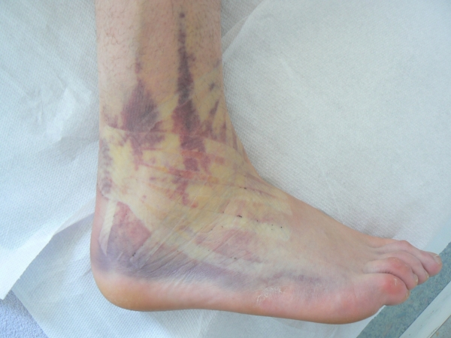
Notes:
1) The purpose of this study was to examine the effect of Kinesio taping on the joint position sense of the ankle. [Subjects and Methods] The subjects of this study were 26 nomal adults who had experienced ankle sprain. Kinesio taping was applied over the ankle medial ligament and ankle lateral ligament with eight pattern reinforcement taping. Joint position sense was measured using isokinetic equipment (Biodex System 4 pro dynamometer, Biodex Medical systems Inc., USA) during dorsiflexion/plantarflexion and inversion/eversion, before and after taping. Statistical analyses were performed using SPSS 21.0 for Windows. [Results] Joint position sense after Kinesio taping was improved in the dorsiflexion and inversion positions. [Conclusion] According to the results of this study, Kinesio taping of the ankle is effective for the prevention of ankle sprain.

Slide 34
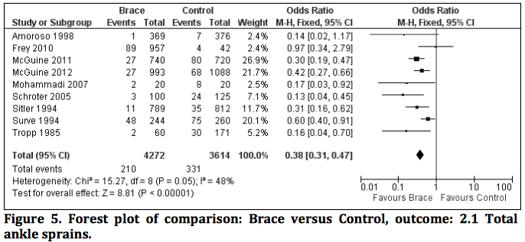
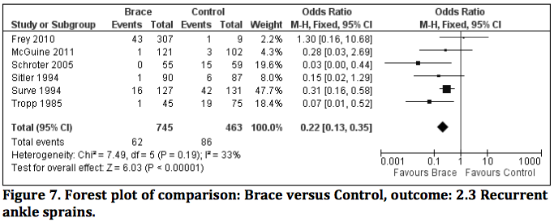
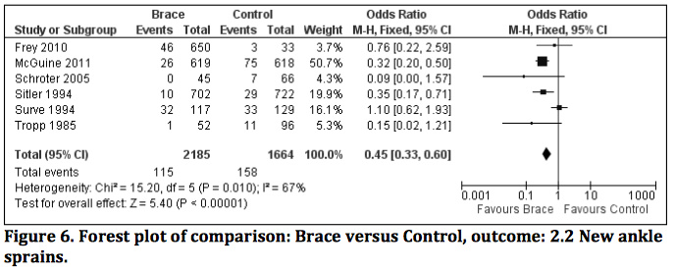
Notes:
Effet positif des orthèse semi-rigides et ar-cast dans les sports à risques : Soccer, Basket

Slide 35
L’utilisation d’une attelle ou d’un tape :
 incidence d’entorse
 gravité de la récidive
Attelle > Tape ?
ATCD d’entorse ?
Chaussures montantes
Proprioception +++
Notes:
Article ancien – Publié en 2000 dans Clinical journal of sport Medicine
Revue de 1980 à 1998
Recherche : « prevention » ankle taping ankle bracing orthosis shoes
Attelle > Tape ? = Tendance

Slide 36
> 30 % d’utilisateur d’orthèse
60 % en prévention primaire
40 % en prévention secondaire.
Survenue de blessure : Utilisateur > Non utilisateur
Entrainement > Match

Slide 37
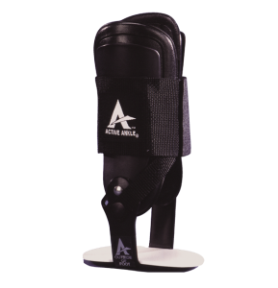
Suivi de 957 joueurs
Pas de différences significative dans la prévention de la récidive d’entorse
Notes:
Suivi de 957 joueurs suivi sur une saison
Pas de différences signitificative dans la prévention de la récidive d’entorse
Ces 2 attelles :
Active Ankle Trainer
Aircast Sport Stirrup
Protege de l’entorse de cheville si pas d’entorse
Meilleur protection des attelles stabilisatrice / Attelle ligamentaire chez la FEMME
Pas d’effet préventif des chausures montantes dans le sport

Slide 38
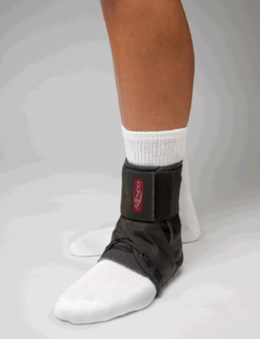
Joueurs avec Orthèse-lacée :
Plus faible incidence d’entorse
Pas plus de lésion de genou ou MI
Pas de lésion moins grave
Notes:
Idem chez basketteuse

Slide 39
Diminution de l’incidence de 50 %

Slide 40
Conclusion
Effets discutable de l’orthèse dans la prévention de la récidive
Comme toujours : prévention = Action multiples :
Orthèses
Travail de proprio

Slide 41
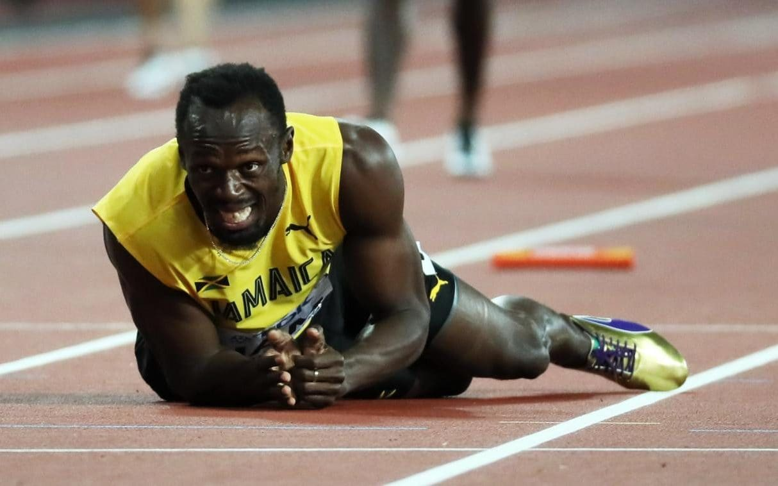
Merci

Slide 43
Utilisation d’une orthèse évolutive ?

Slide 44
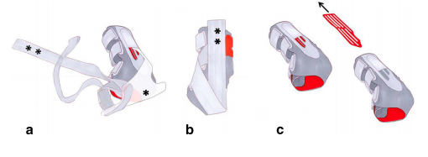

Slide 45
Notes:
10 volontaires
4 conditions :
Tape
Lace-up
Air cast
sans attelle
1 test standardisé

Slide 47
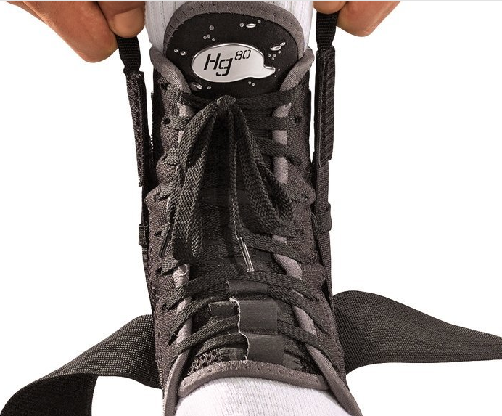
Conclusion

Slide 48
Effet bioméchanique des orthèses

Slide 49
Action sur l’inversion
Notes:
Journal of Athletic Training 2016

Slide 50
